Slide 1
EKOLOŠKA POLJOPRIVREDA
Srednja škola Marka Marulića Slatina
1. Razred agrotehničar

Slide 2
USPOREDBA KAKVOĆE EKO PROIZVODA I KONVENCIONALNIH PROIZVODA
Željka Venus, prof.
Srednja škola Marka Marulića Slatina
Slatina, 27 travnja 2020.

Slide 3
»Čovjek je ono što jede«.
»Samo zdrav čovjek stvara zdrave plodove svog rada«
Narodne poslovice

Slide 4
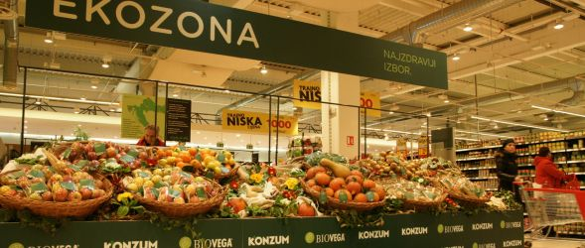
KAKVOĆA EKOLOŠKOG PROIZVODA

Slide 5
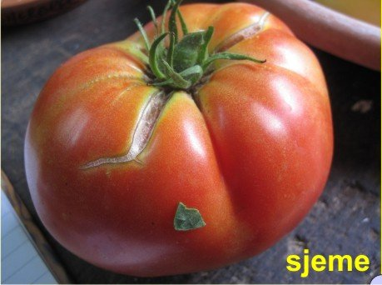
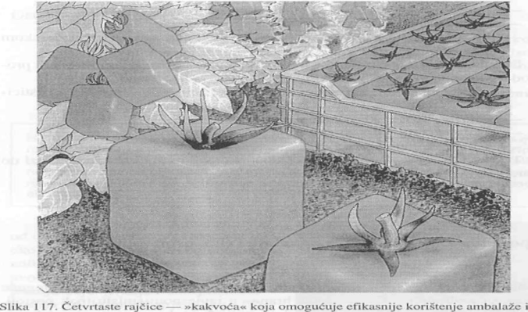
Vanjski izgled
određuje ga :
veličina
masa
boja
oblik
oštećenja uzrokovana bolestima ili štetnicima,
postotak upotrebljivih dijelova itd.
Eko-proizvodi po svojoj krupnoći i postotku oštećenja obično zaostaju za konvencionalnima

Slide 6
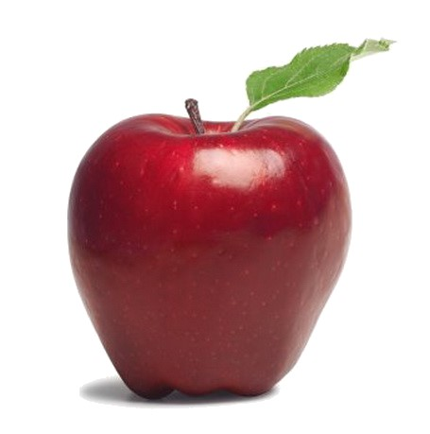
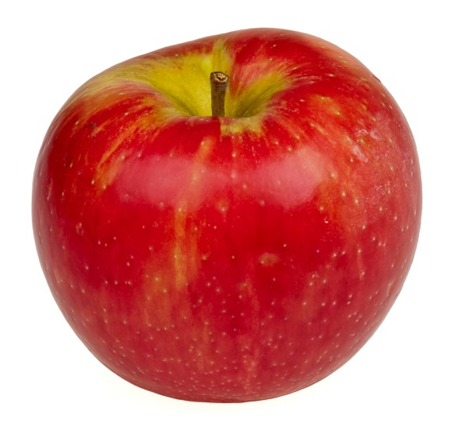
Možete li prepoznati koja jabuka je proizvedena na ekološki, a koja na konvencionalni način?

Slide 7
OSJETILNI PARAMETRI
određeni su :
okusom (slatkoća, slanost, kiselost, gorčina, ljutoća, taninski okusi itd.)
2. teksturom (brašnasto, krhko, tvrdo, sočno, meko, itd.)

Slide 8
Tehnološka kakvoća
— skladišna sposobnost
određuje ju oslobađanje ugljičnog dioksida, enzimatska i mikrobiološka aktivnost, gubitak suhe tvari (kalo), otpornost spram truljenja, skupljanje, itd.
— prikladnost za preradu
mjeri se količina poželjnih tvari (npr. postotak šećera, ulja, sadržaj glutena, itd.)

Slide 9
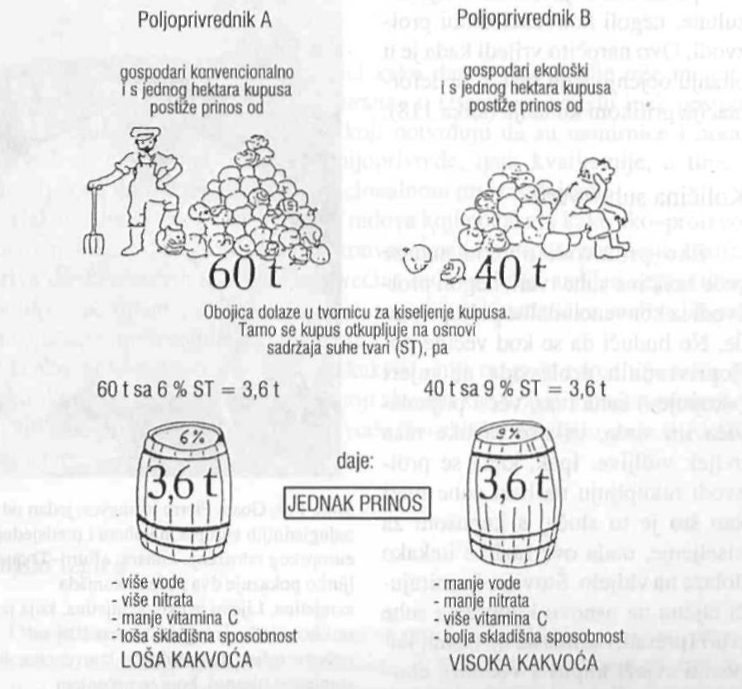
Težina svježeg proizvoda nije jedino mjerilo kakvoće i financijske dobiti (prema Bicherbergu i Vogtmannu )

Slide 10
Prehrambena (biološka) kakvoća
sadržaj poželjnih tvari (vitamina, šećera, mineralnih tvari, bjelančevina, celuloze, ulja, itd.)
b) sadržaj nepoželjnih tvari (nitrata, rezidua pesticida i veterinarskih preparata, teških metala, prirodnih toksina, aditiva, hormona, stimulatora rasta, itd.)

Slide 11
NASTAVNI LISTIĆ PITANJA ZA DOMAĆU ZADAĆU
VRSTA NASTAVNOG SATA: obrada novog gradiva 1.Da li je na slici prikazan eko proizvod?
NASTAVNA JEDINICA: usporedba kakvoće eko i
konvencionalnih proizvoda 2.Rajčica prikazana na slici proizvod je kakve
proizvodnje?
RAZRED: 3. Agroturistički tehničar
3.Da li je ova rajčica «zdrav» proizvod ?
4.Želiš li ovakav proizvod naći u svom jelovniku ?
5.Koji parametri određuju kakvoću eko proizvoda?

Slide 12
Hvala na pozornosti !

